Slide 1
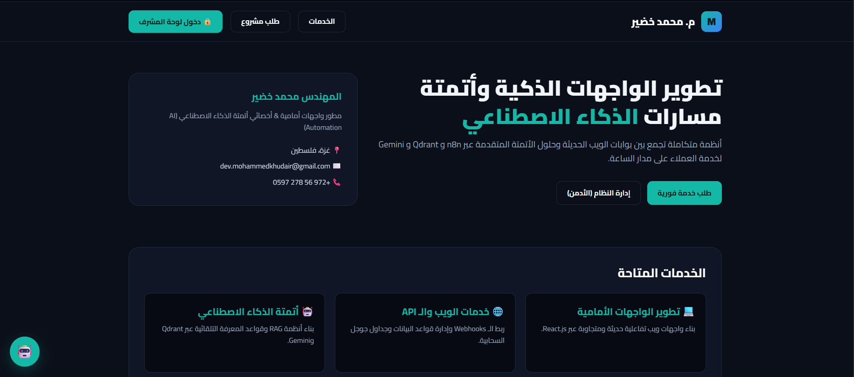
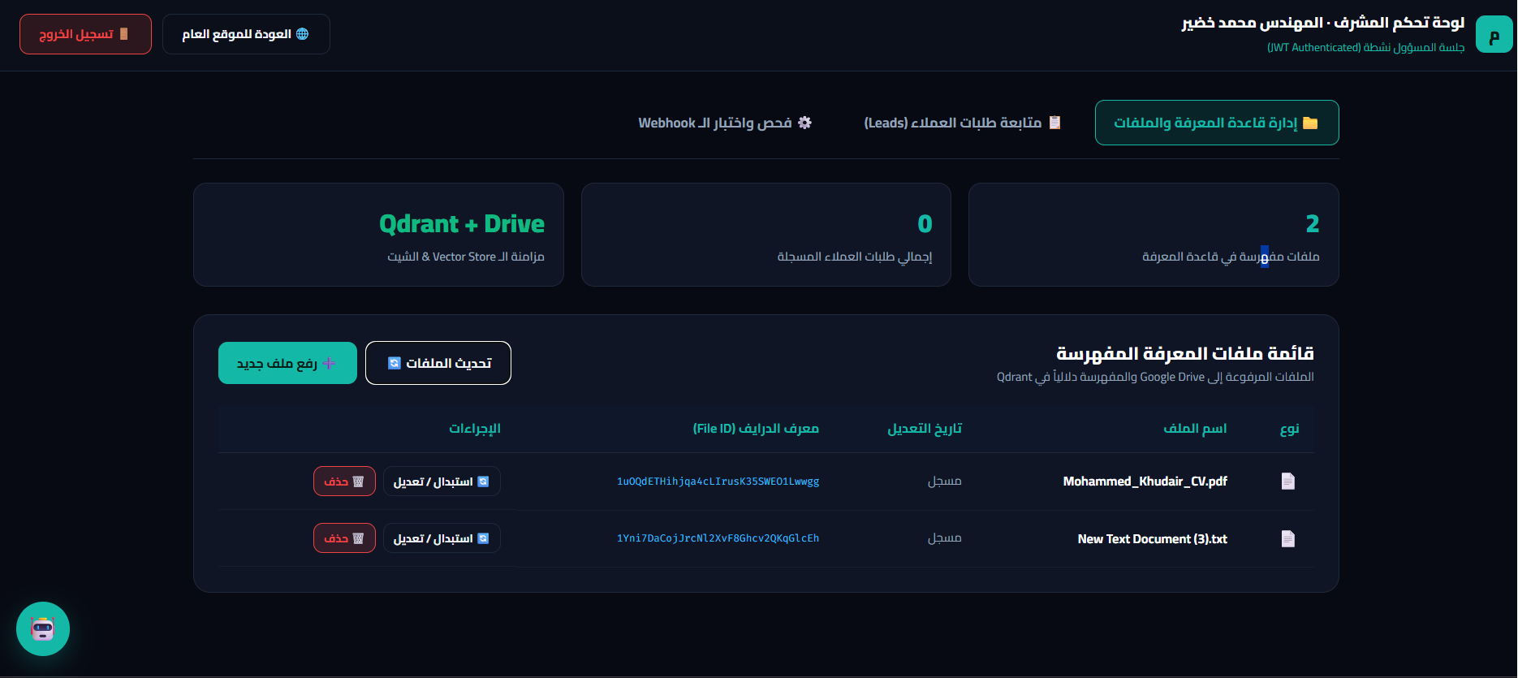
مشروع من معرض الأعمال
Persona AI
موقع شخصي ذكي بمساعد RAG ولوحة تحكم للمشرف، مبني بالكامل على أتمتة n8n
React · n8n · Gemini · Qdrant
م. محمد خضير — Mohammed Khudair

Slide 2
فكرة المشروع
5
85
RAG
JWT
Workflows مترابطة
Node في n8n
مساعد بمعرفة خاصة
لوحة مشرف آمنة
النتيجة
الحل
المشكلة
طلبات العملاء تُحفظ تلقائياً وتصل المالك فوراً، والمعرفة تُدار من لوحة واحدة بلا كود.
موقع تفاعلي بمساعد ذكي يجيب من ملفات المالك نفسه (سيرة، خدمات، أسعار) على مدار الساعة.
المواقع الشخصية ثابتة؛ العميل ينتظر الرد والمالك يكرّر نفس الأجوبة.

Slide 3
الواجهة الأمامية
تصميم داكن متجاوب مع الجوال
قائمة الخدمات تُجلب ديناميكياً من الـ API
نموذج «طلب خدمة فورية» لتسجيل العميل
أيقونة شات عائمة لفتح المساعد الذكي
بوابة دخول مخصصة للمشرف
React.js
واجهة عربية RTL
Vercel

Slide 4
معمارية النظام
React Frontend
n8n Web API
AI Assistant
Gemini + Qdrant
Vercel
Chat widget
Lead form
Admin panel
POST /site-api
Router
Rate limit
JWT verify
Gemini Agent
RAG search
Save Lead
Sheets · Gmail · Telegram
Validate + Save
Lead + alerts
Admin
Drive · Sheets · Qdrant
KB management
Files + vectors
RAG Ingestion
Drive files → Gemini Embeddings → Qdrant

Slide 5
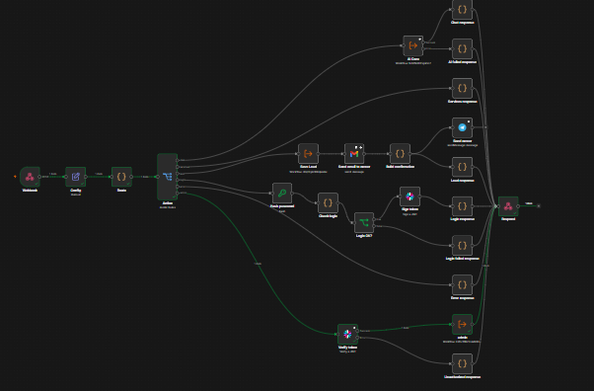
بوابة الـ API والأمان
قفل الدخول
Rate Limiting
5 محاولات فاشلة = قفل 15 دقيقة
60 طلباً بالدقيقة لكل IP
كلمة السر
JWT
SHA-256 مع Salt
جلسة المشرف صالحة 12 ساعة
Web API workflow
المسارات: chat · services · lead · login · admin

Slide 6
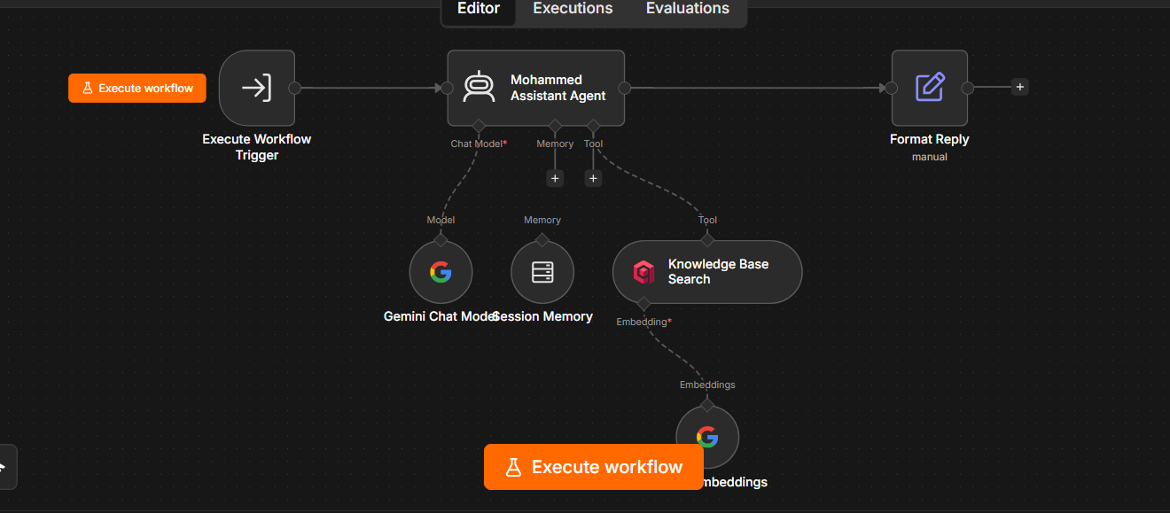
المساعد الذكي (AI Assistant)
نموذج Gemini بحرارة 0.3 لإجابات ثابتة ودقيقة
أداة Knowledge Base Search على Qdrant (أعلى 5 نتائج)
يرد بلغة العميل: عربي أو إنجليزي
يشجّع العميل على ترك اسمه ورقمه
القاعدة الذهبية: لا يخترع معلومة أو سعراً. إذا لم يجد الجواب يعرض التواصل المباشر.

Slide 7
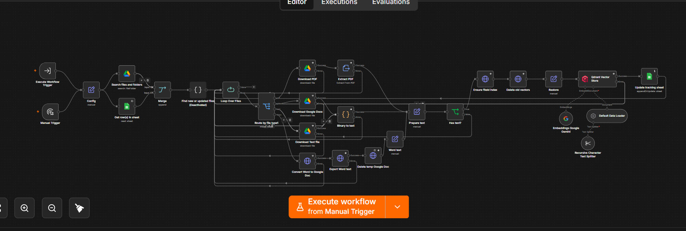
خط الفهرسة (RAG Ingestion)
4. تخزين في Qdrant وتحديث الشيت
3. تقطيع النص + Embeddings من Gemini
2. استخراج النص من PDF و Word و TXT
1. اكتشاف الملفات الجديدة والمعدّلة

Slide 8
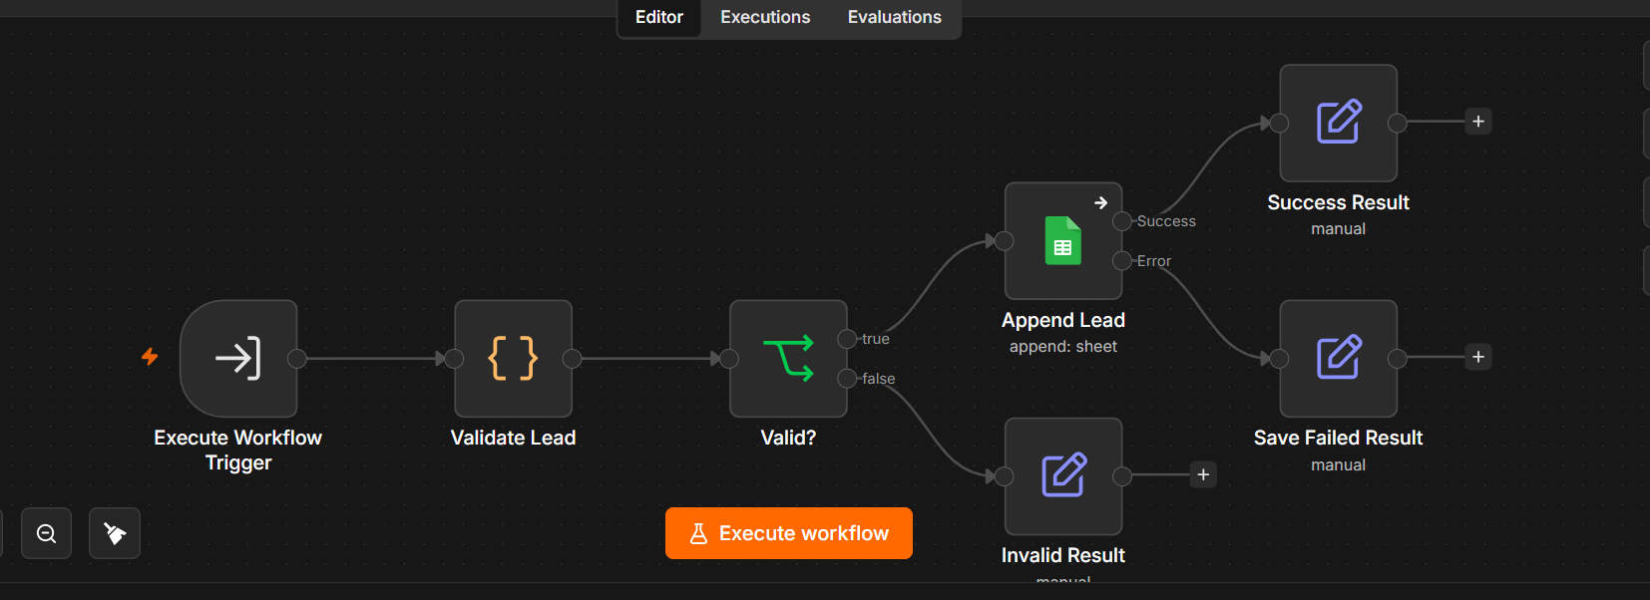
تسجيل طلبات العملاء (Save Lead)
تحقق من البيانات
اسم 2–80 حرفاً، هاتف 7–15 رقماً
حفظ في Google Sheets
مع التوقيت وحالة «جديد»
رد النجاح للعميل
«تم استلام طلبك، وسنتواصل معك قريباً» مع رقم طلب فريد لكل عميل.
إشعار المالك
بريد Gmail + رسالة Telegram

Slide 9
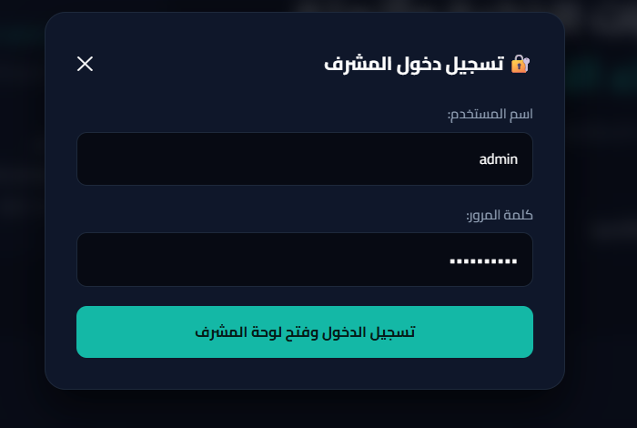
لوحة تحكم المشرف
فحص الـ Webhook
طلبات العملاء
قاعدة المعرفة
اختبار الاتصال من اللوحة
متابعة الـ Leads من الشيت
رفع واستبدال وحذف الملفات

Slide 10
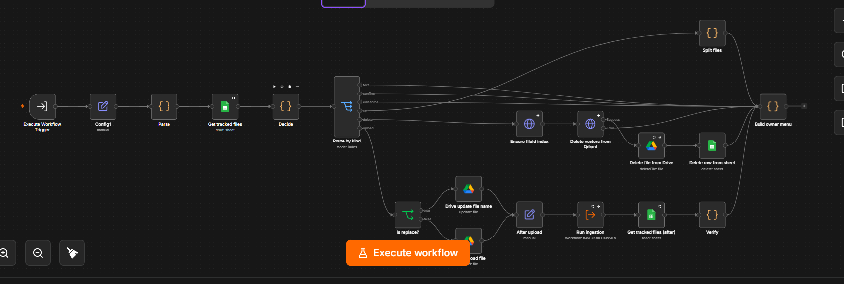
أتمتة إدارة المعرفة (Admin)
تحقق Verify بعد كل رفع
أنواع مسموحة: PDF · DOCX · TXT · MD
الاستبدال يعيد الفهرسة تلقائياً
الحذف يمسح المتجهات والملف والصف

Slide 11
التقنيات المستخدمة
React.js
Vercel
n8n
Google Gemini
Qdrant
Google Drive
Google Sheets
Gmail
Telegram
JWT
شكراً لمتابعتكم
محمد خضير — مطوّر واجهات أمامية وأتمتة ذكاء اصطناعي
persona-website-mlux.vercel.app

